Slide 1
파이썬
개발환경과 가상환경
컴퓨터정보공학과
강 환수 교수

Slide 2
참조 사이트를 통한
파이썬 기본 문법

Slide 3
파이썬 기본 프로그래밍:
왕초보를 위한 파이썬

Slide 4
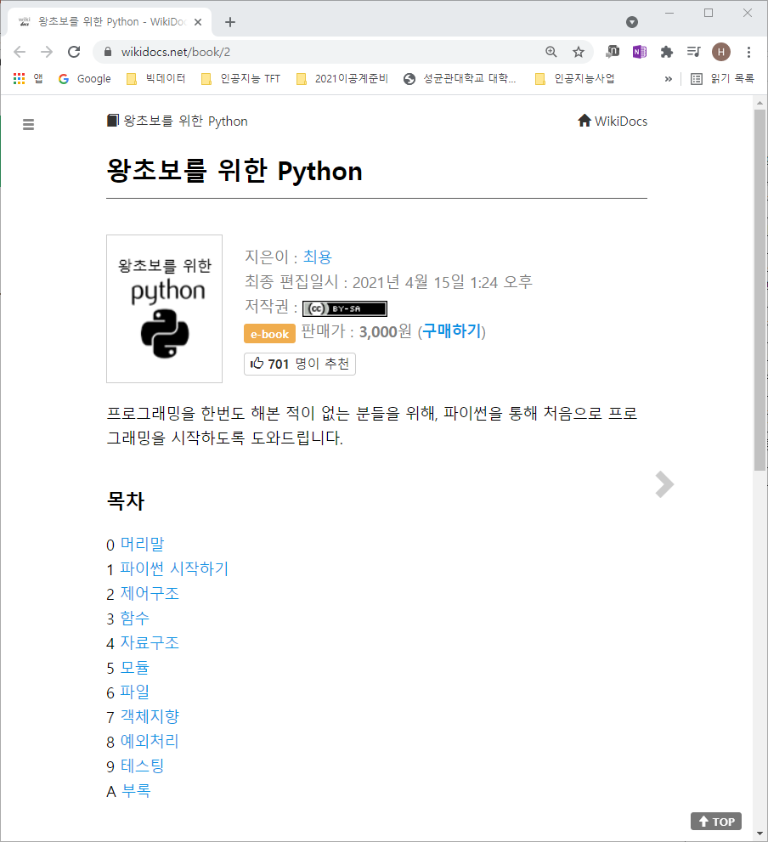
참조 사이트 1
왕초보를 위한 파이썬
https://wikidocs.net/book/2

Slide 5
왕초보를 위한 파이썬
머리말
파이썬 시작하기
제어구조
함수

Slide 6
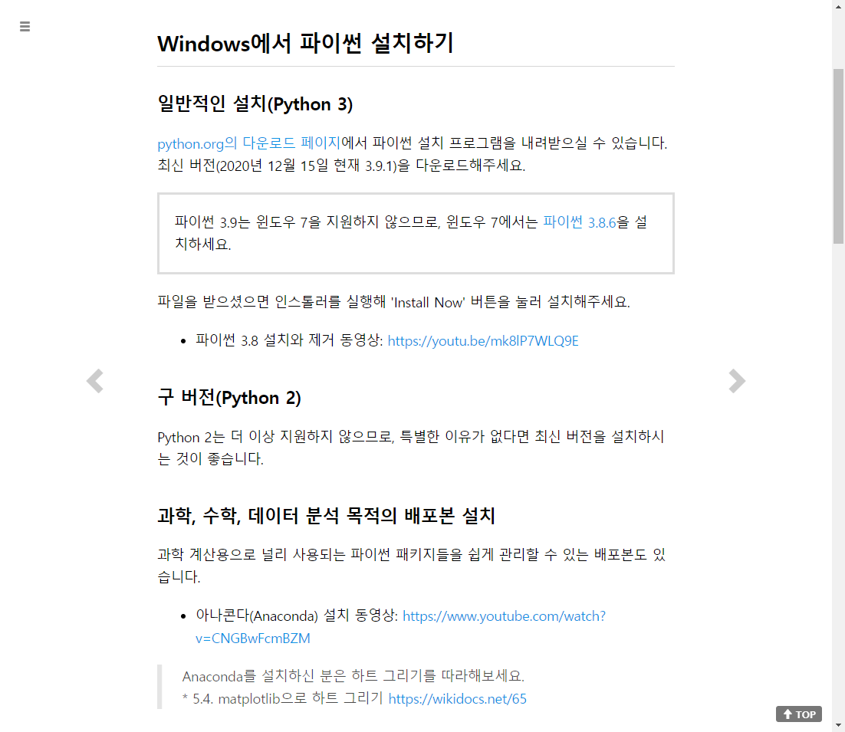
파이썬 시작하기
파이썬 준비

Slide 7
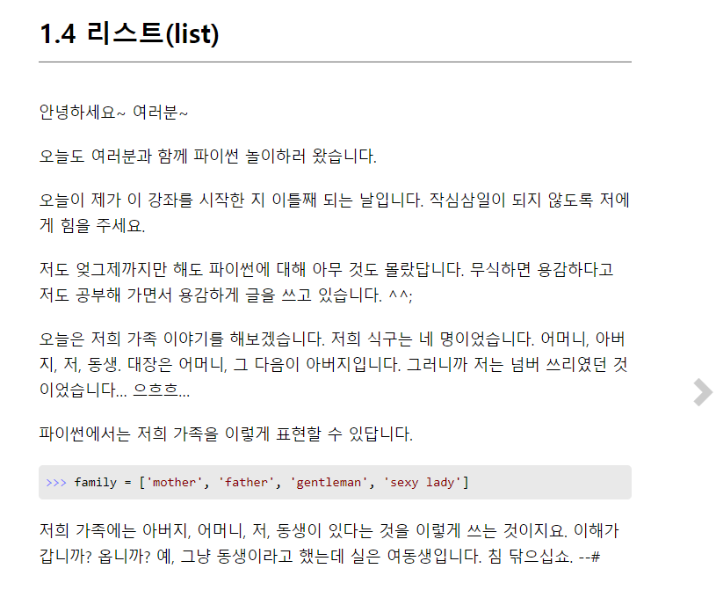
리스트

Slide 8
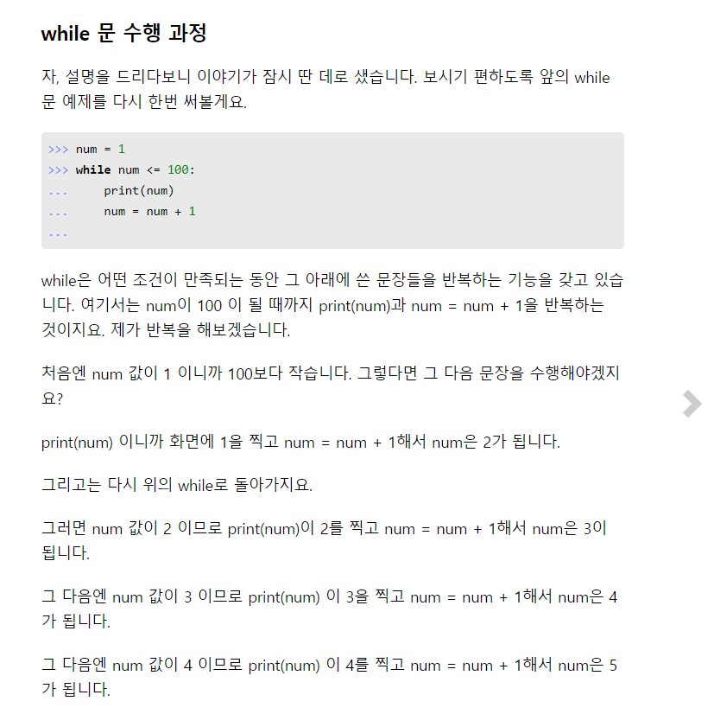
반복문

Slide 9
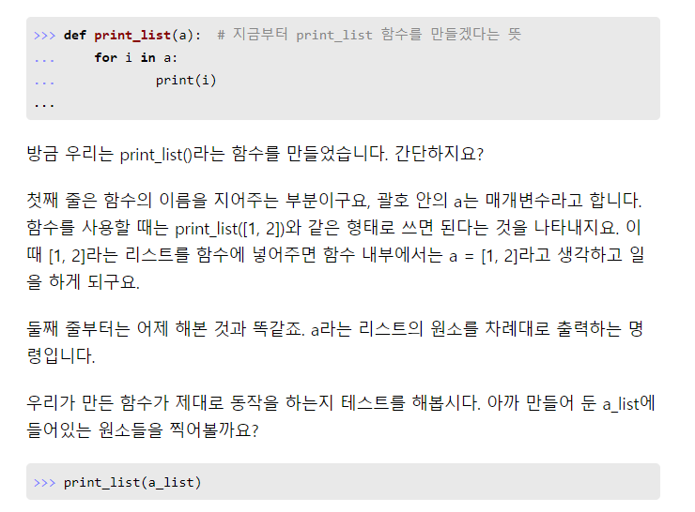
함수

Slide 10
Quiz
다음 중 파이썬의 설명 중 잘못된 것은?
파이썬은 자료형이 없다.
파이썬은 항목의 목록인 리스트를 지원한다.
파이썬에서 함수를 정의하기 위한 키워드는 def이다.
아나콘다는 과학, 수학, 데이터과학 분야를 위한 파이썬 배포판이다.

Slide 11
파이썬 기본 프로그래밍:
데이터싸이언스 스쿨

Slide 12
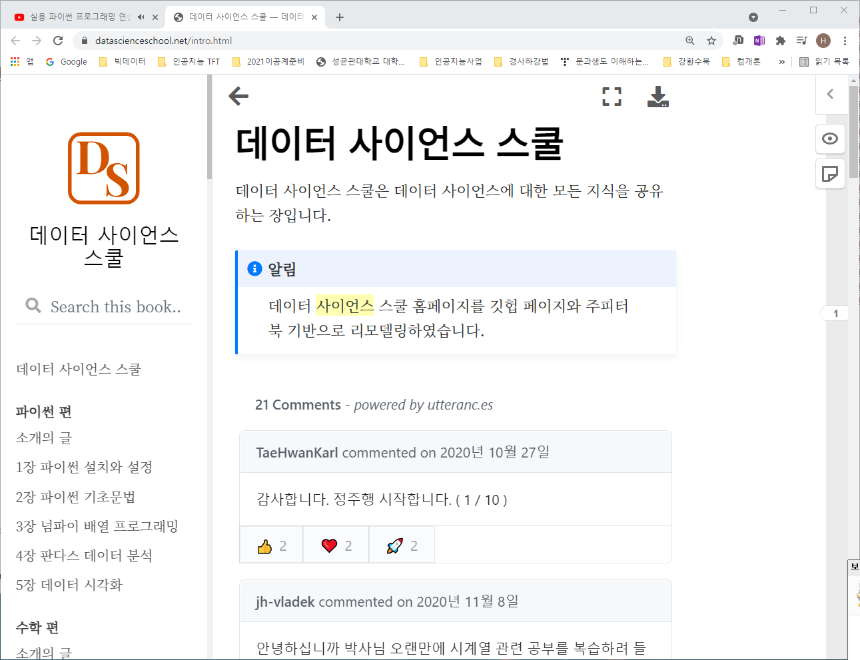
참조 사이트 2
데이터싸이언스 스쿨
https://datascienceschool.net/intro.html

Slide 13
2장 파이썬 기초문법
2.1 파이썬을 계산기로 사용하기
2.2 부동소수점 실수 자료형
2.3 파이썬으로 글자를 출력하기
2.4 파이썬의 문자열 형식화
2.5 파이썬 조건문 기초
2.6 파이썬 함수
2.7 파이썬 for 반복문
2.8 여러 개의 자료를 한 변수에 담기
2.9 파이썬에서 리스트 자료형 다루기
2.10 리스트와 반복문을 사용하여 계산하기

Slide 14
작업할 폴더 설정
다음 폴더를 생성
py code
위 폴더 하부에 소스 파일 생성

Slide 15
깃허브 자료 활용
프로그래밍 연습

Slide 16
코딩 시작 전
Github 계정 만들기
구글이나 원드라이브 계정 만들기
Github 로그인
참고
‘깃허브 계정만들기＇로 구글링

Slide 17
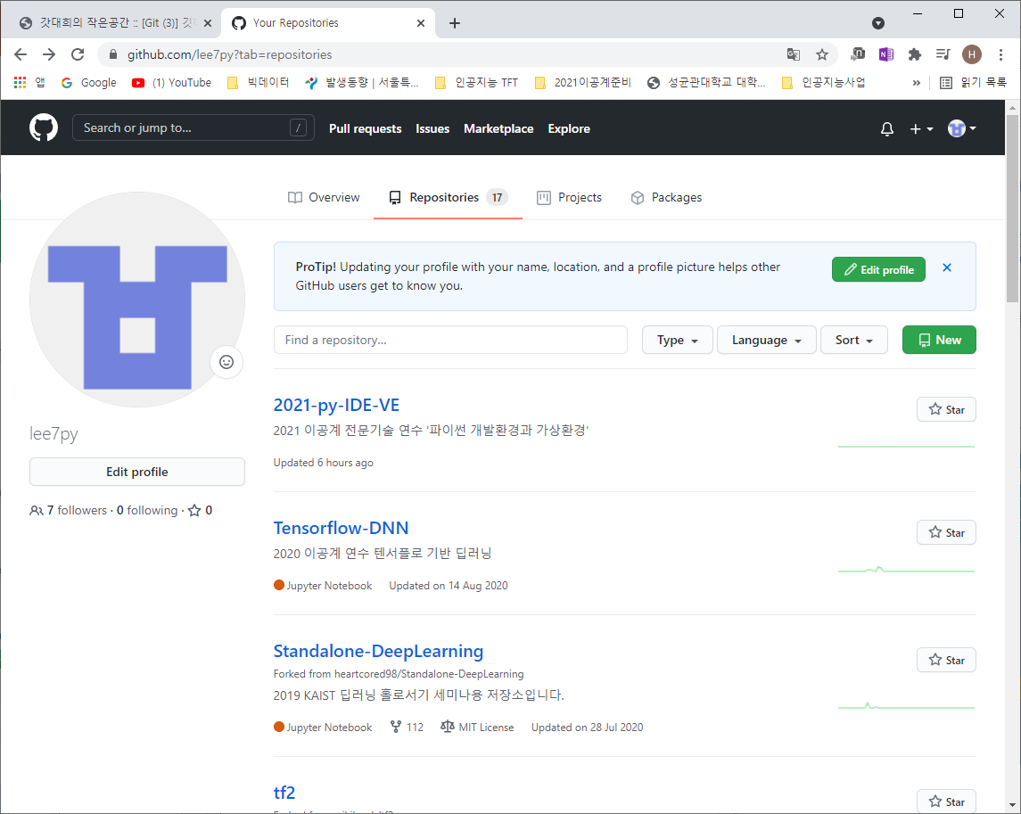
파이썬 기본 코딩 연습
https://github.com/lee7py

Slide 18
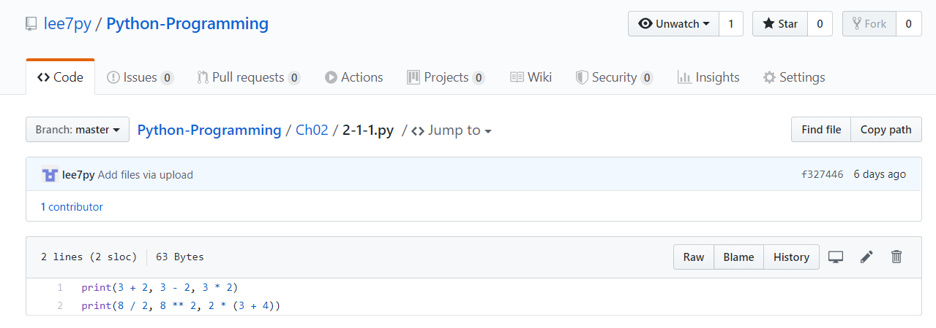

깃허브 저장소
Repository
https://github.com/lee7py/Python-Programming/

Slide 19
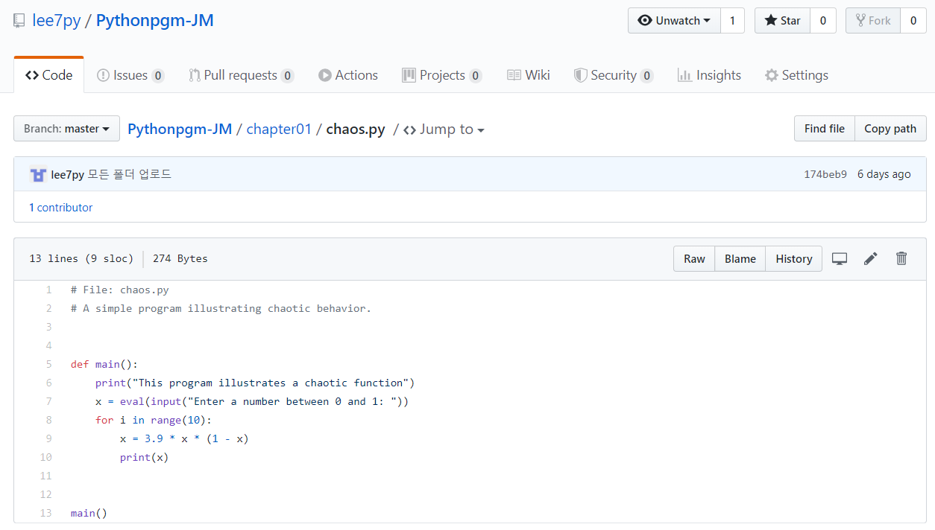
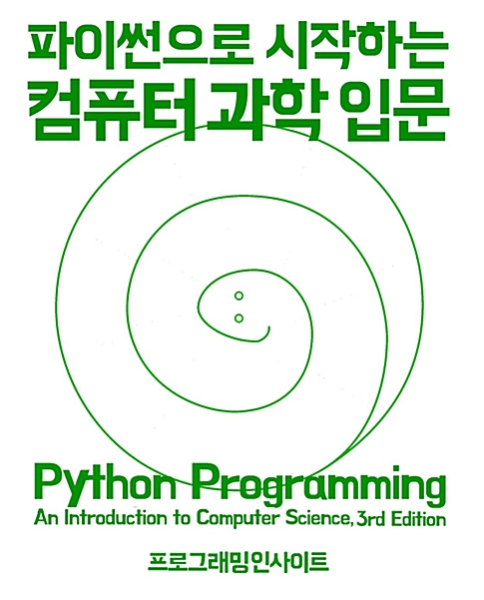
깃허브 저장소
Repository
https://github.com/lee7py/Pythonpgm-JM

Slide 20
문자열과 함수
문자열
함수
출력
입력
제어문
for 반복
들여쓰기
print("This program illustrates a chaotic function") x = float(input("Enter a number between 0 and 1: ")) #x = eval(input("Enter a number between 0 and 1: ")) for i in range(10): x = 3.9 * x * (1 - x) print(x)

Slide 21
주석
함수 정의와 호출
# avg2.py # A simple program to average two exam scores # Illustrates use of multiple input def main(): print("This program computes the average of two exam scores.") score1, score2 = eval(input("Enter two scores separated by a comma: ")) average = (score1 + score2) / 2 print("The average of the scores is:", average) main()
print("This program computes the average of two exam scores.") score1, score2 = eval(input("Enter two scores separated by a comma: ")) average = (score1 + score2) / 2 print("The average of the scores is:", average)

Slide 22
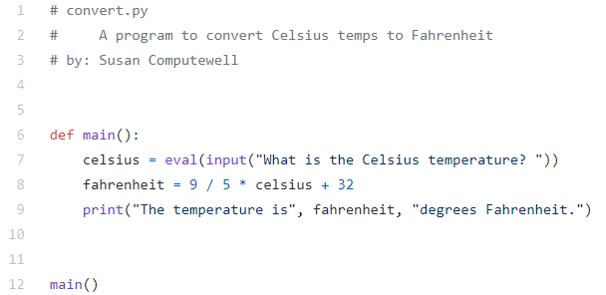

Slide 23
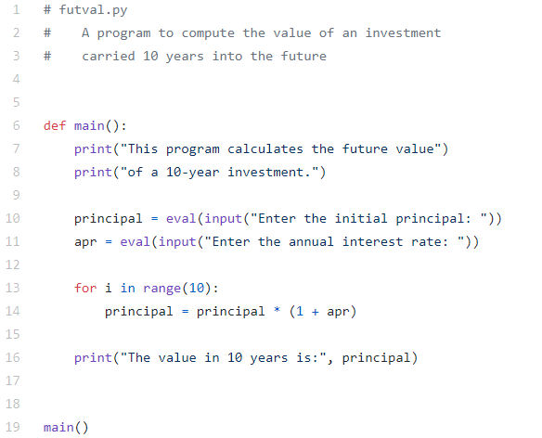

Slide 24
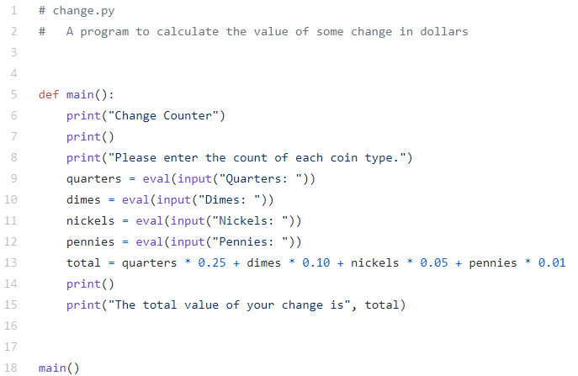

Slide 25
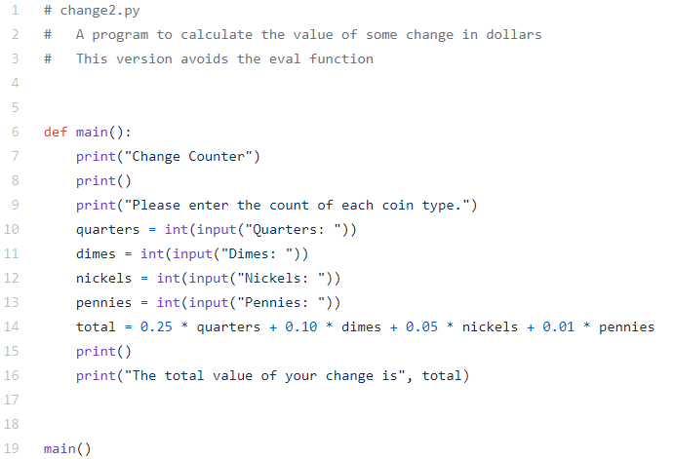

Slide 26
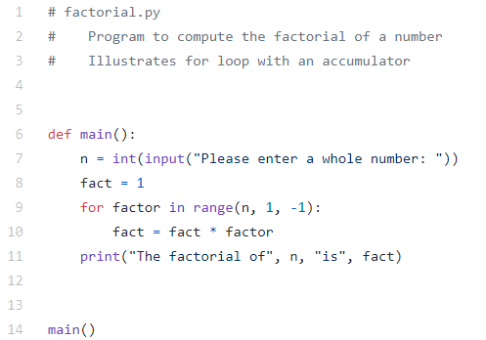

Slide 27
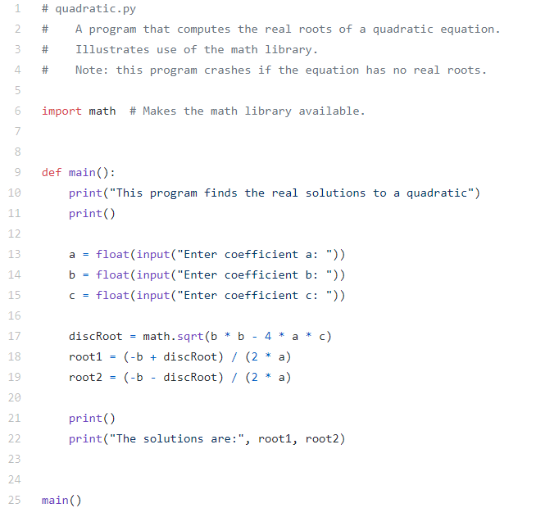

Slide 28
Quiz
다음 중 파이썬의 설명 중 잘못된 것은?
함수 print()는 기본으로 한 줄에 출력을 수행한다.
함수 float()는 내장 함수이다.
함수 int(34.2)의 결과는 34이다.
파이썬에서 블록은 중괄호 { }를 사용한다.

Slide 29
파이썬 문법 학습을
위한 다양한 방법

Slide 30
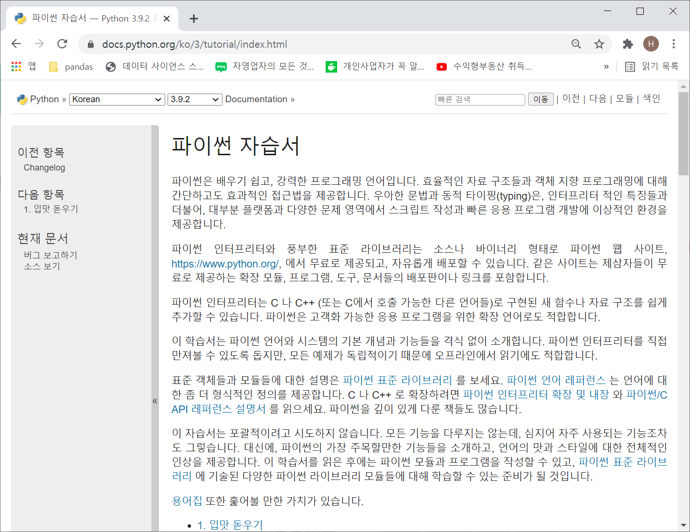
파이썬 자습서
“파이썬 자습서” 검색
https://docs.python.org/ko/3/tutorial/index.html

Slide 31
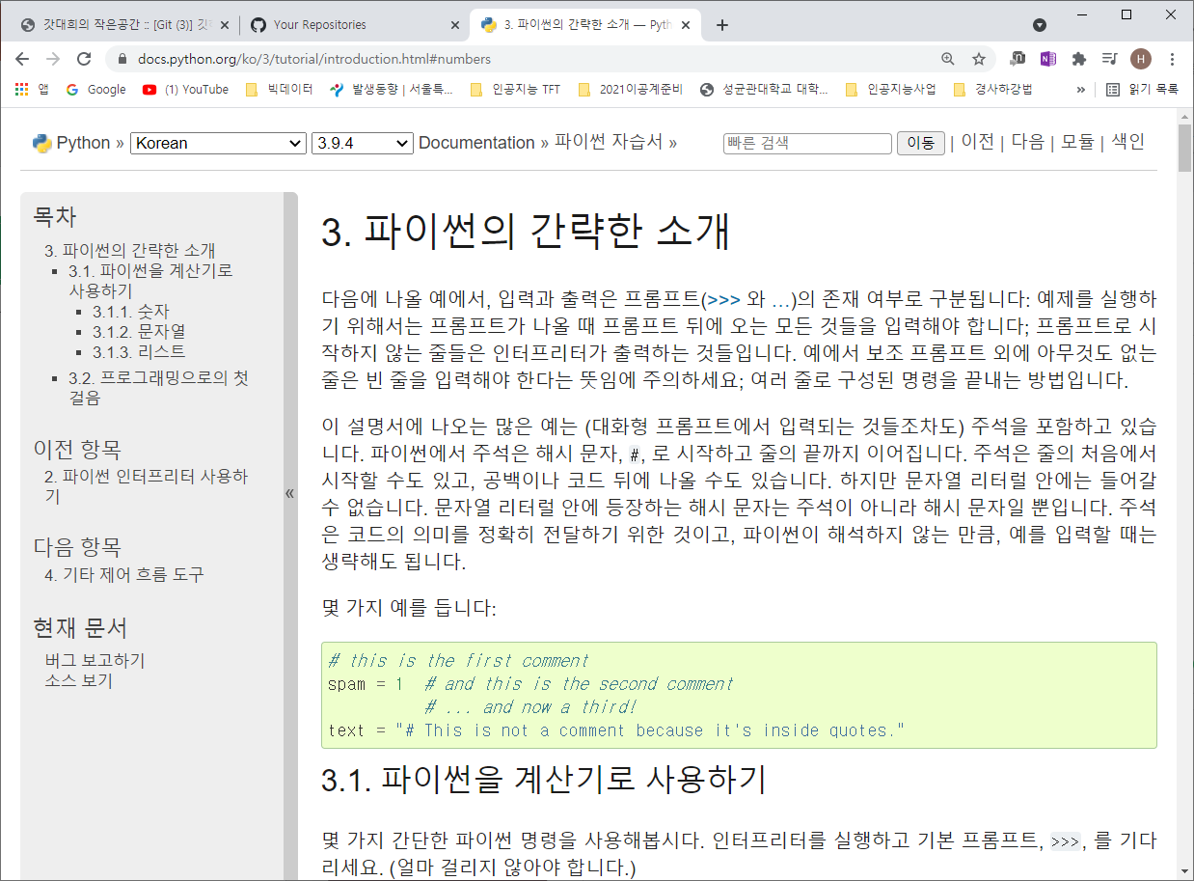
파이썬의 간략한 소개

Slide 32
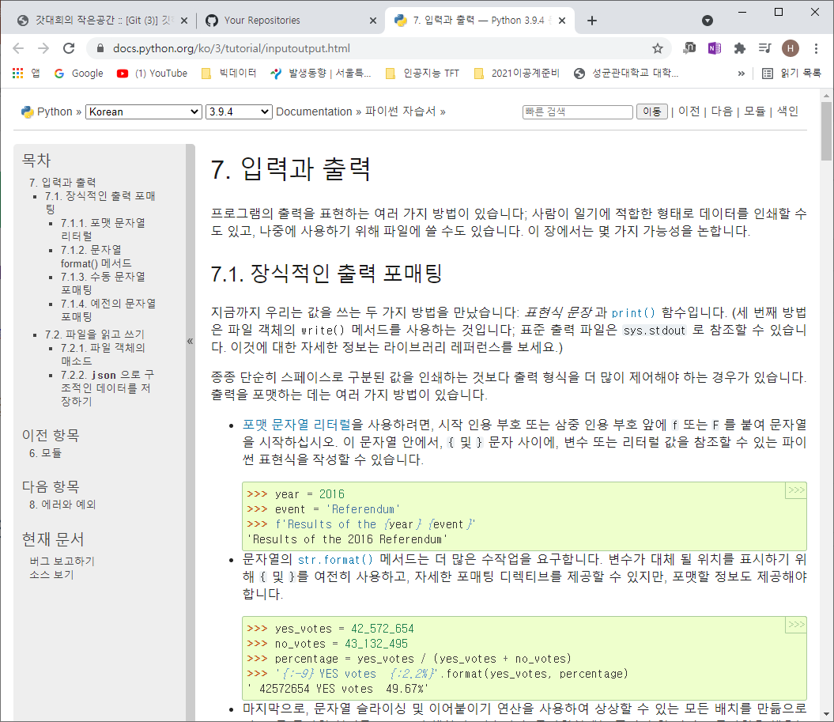
포맷 문자열 리터럴
포맷 문자열 리터럴 (f-string)
간단히 f-문자열
문자열에 f 또는 F 접두어를 붙이고 표현식을 {expression}로 작성
문자열 안에서, { 및 } 문자 사이에, 변수 또는 리터럴 값을 참조할 수 있는 파이썬 표현식 삽입 가능
https://docs.python.org/ko/3/tutorial/inputoutput.html
예
>>> import math
>>> s = f'원주율의 대략적인 값: {math.pi:.2f}'
>>> s
'원주율의 대략적인 값: 3.14'

Slide 33
학습 사이트 검색
무료 책, 온라인 책을 제작 공유하는 플랫폼
wikidocs.net
왕초보를 위한 Python
https://wikidocs.net/book/2
파이썬으로 배우는 알고리즘 트레이딩
https://wikidocs.net/book/110
예제로 배우는 파이썬 프로그래밍
http://pythonstudy.xyz/python/basics
데이터사이언스 스쿨, 파이썬
https://datascienceschool.net/01%20python/00.00%20%EC%86%8C%EA%B0%9C%EC%9D%98%20%EA%B8%80.html
A Byte of Python
http://byteofpython-korean.sourceforge.net/byte_of_python.html
모음 사이트
https://m.blog.naver.com/PostView.nhn?blogId=koromoon&logNo=220578871433&proxyReferer=https:%2F%2Fwww.google.com%2F
https://nolboo.kim/blog/2014/08/10/the-best-way-to-learn-python/

Slide 34
학습 자료
두 책자의 소스도 참조
파이썬으로시작하는컴퓨터과학입문
파이썬프로그래밍개론
(An Introduction to Programming using Python)
웹
Realpython.com
https://realpython.com/
Github.com/realpython
파이썬 자습서(튜토리얼)
https://docs.python.org/ko/3/tutorial/index.html
점프 투 파이썬
https://wikidocs.net/book/1
파이썬 코딩 도장
https://dojang.io/course/view.php?id=7
파이썬 생활 코딩
https://opentutorials.org/course/1750/9609

Slide 35
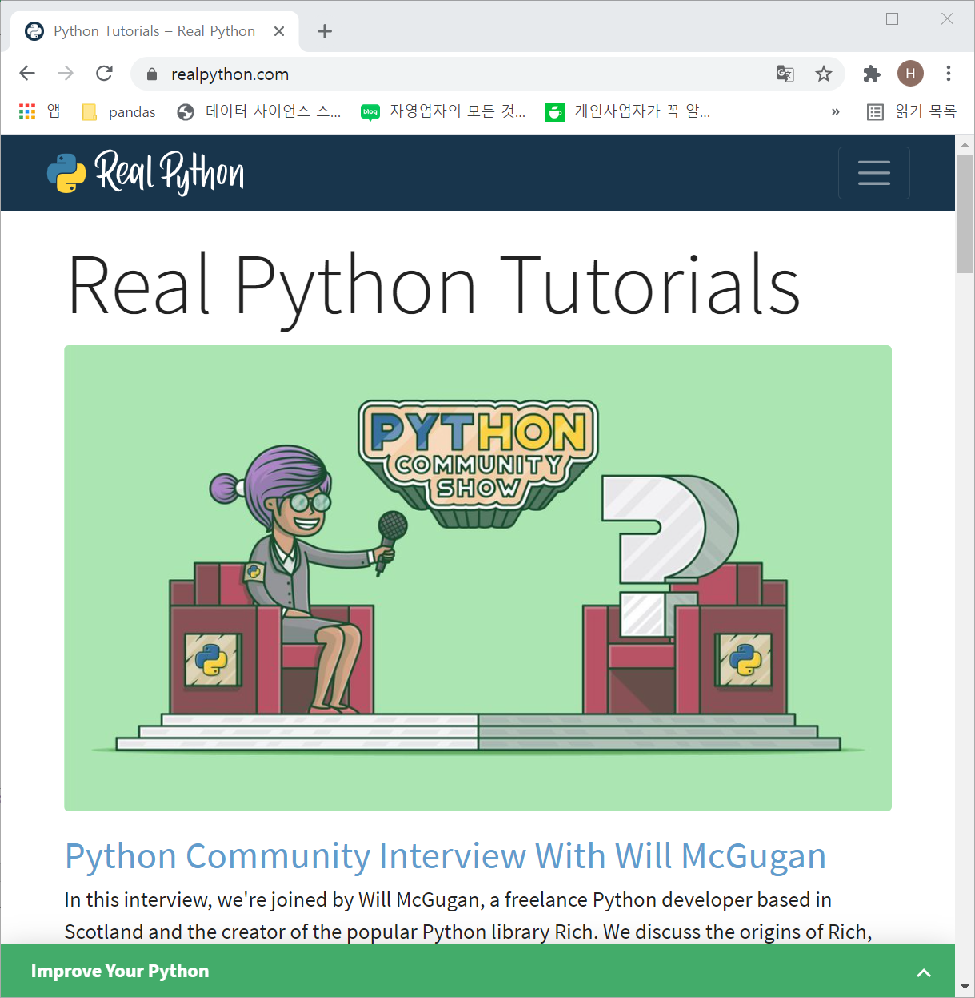
Realpython.com

Slide 36
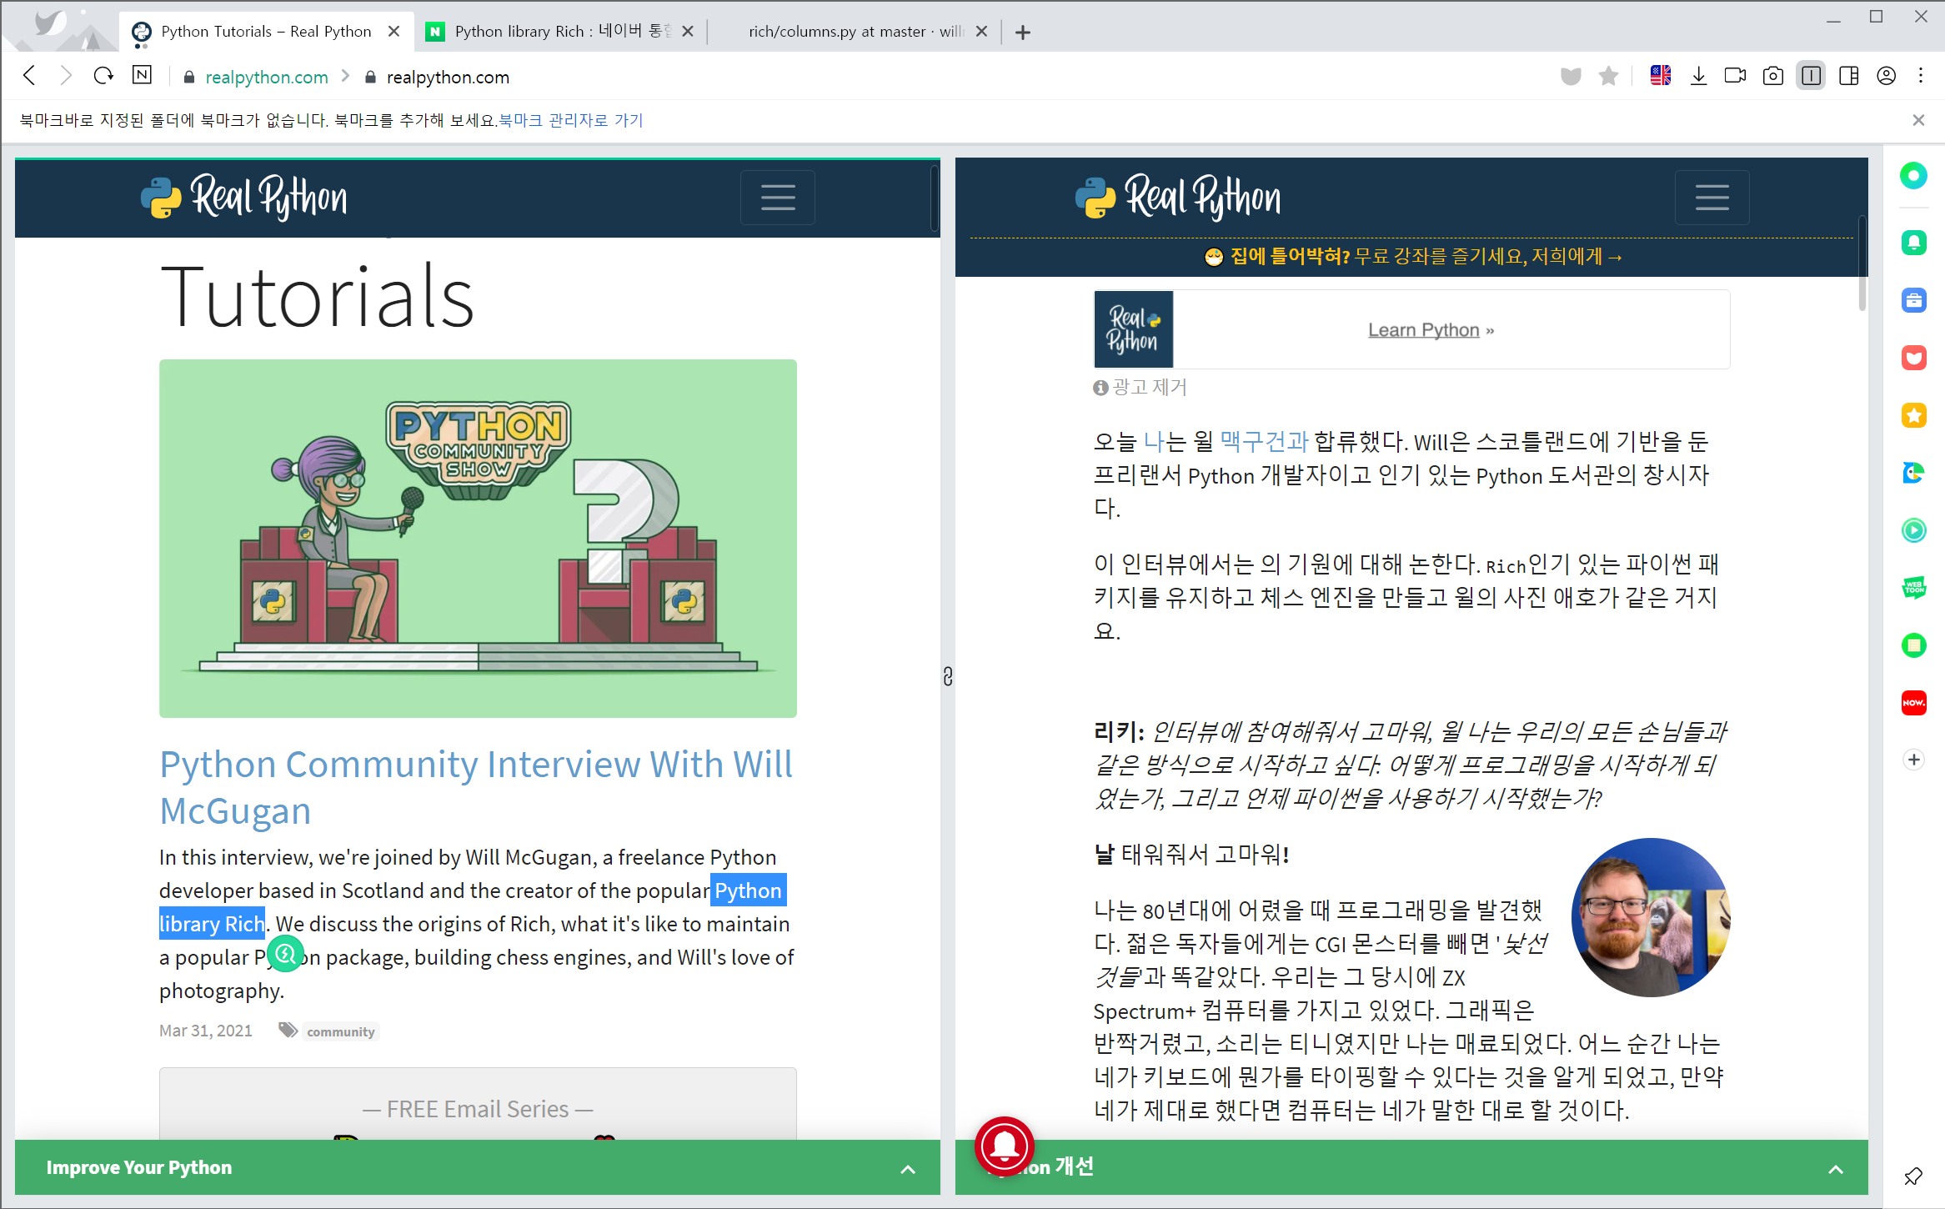
네이버 웨일 브라우저

Slide 37
Realpython.com
기본 자료형
https://realpython.com/python-data-types/
문자열 형태의 정수를 정수 자료형으로 변환
https://realpython.com/convert-python-string-to-int/
리스트와 튜플
https://realpython.com/python-lists-tuples/
https://realpython.com/courses/lists-tuples-python/
문자열
https://realpython.com/python-strings/

Slide 38
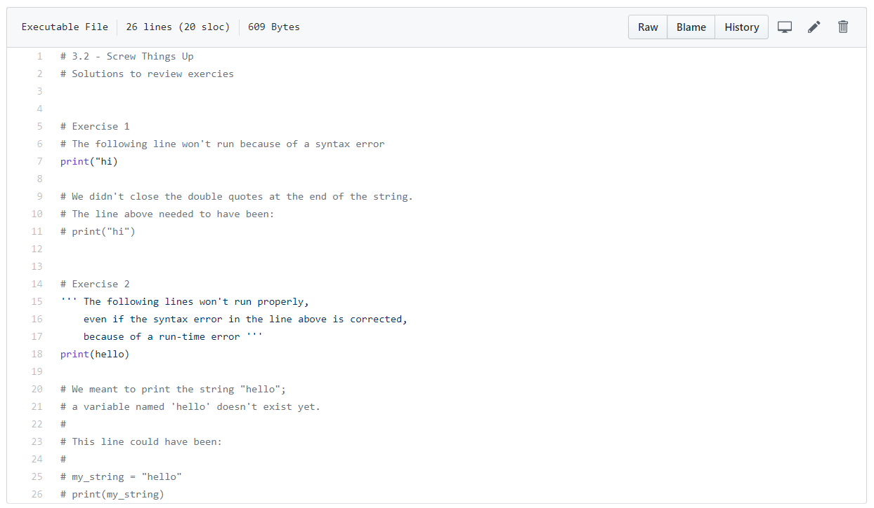
Realpython basic python 연습
책 연습
https://github.com/realpython/python-basics-exercises

Slide 39
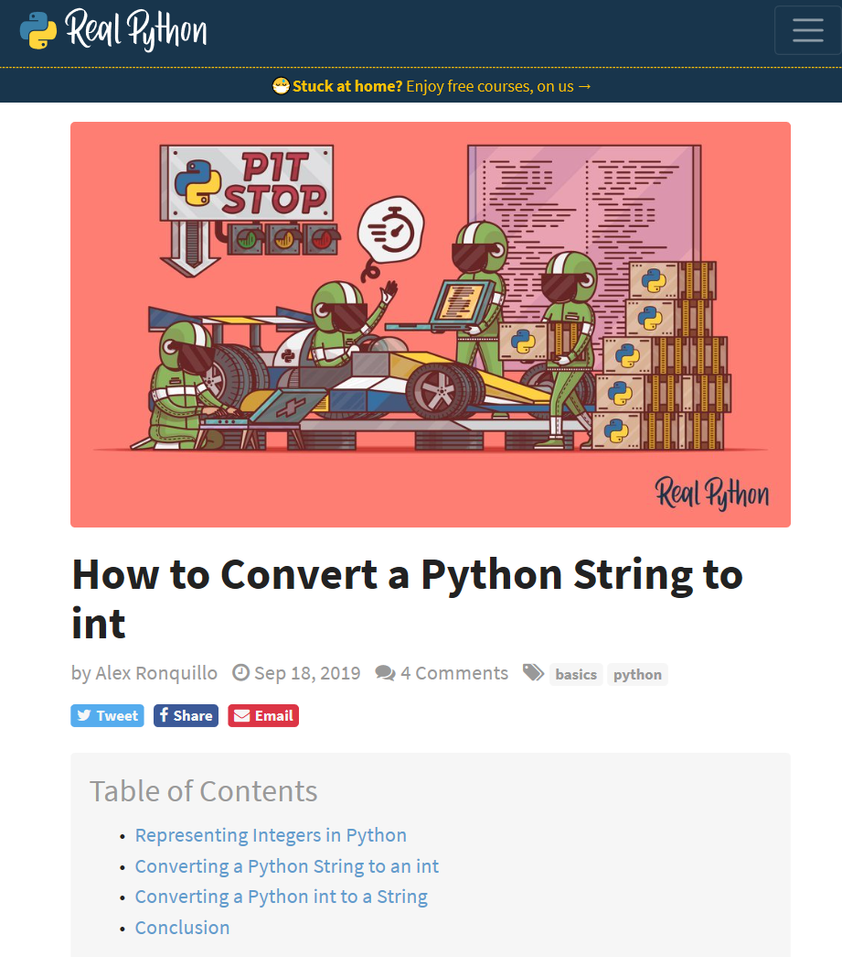
문자열을 정수로 변환
https://realpython.com/convert-python-string-to-int

Slide 40
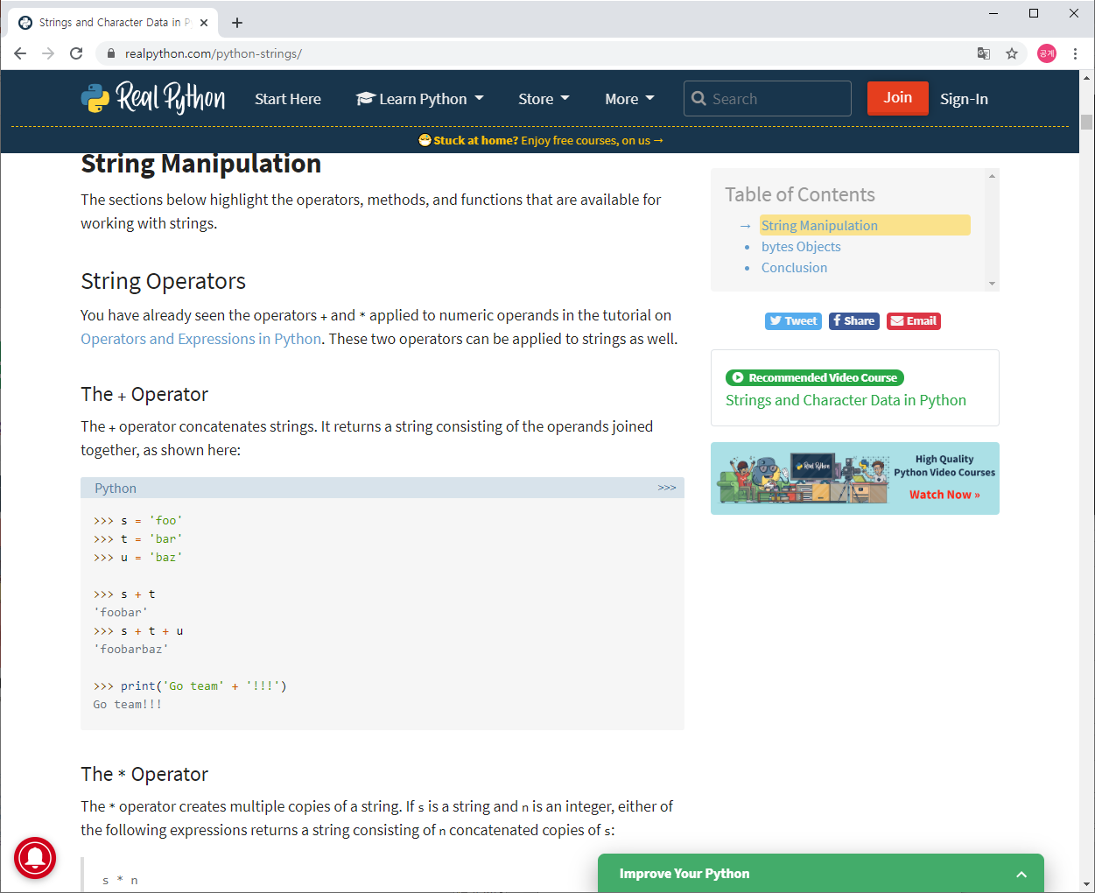
https://realpython.com/python-strings
검색 realpython string

Slide 41
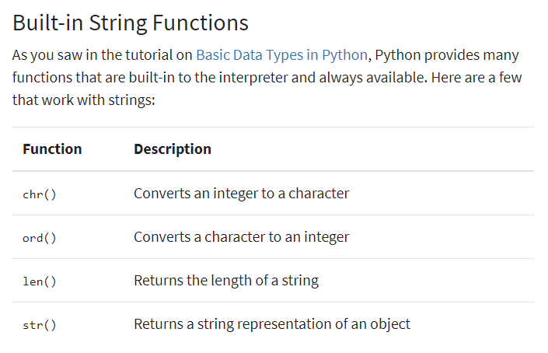
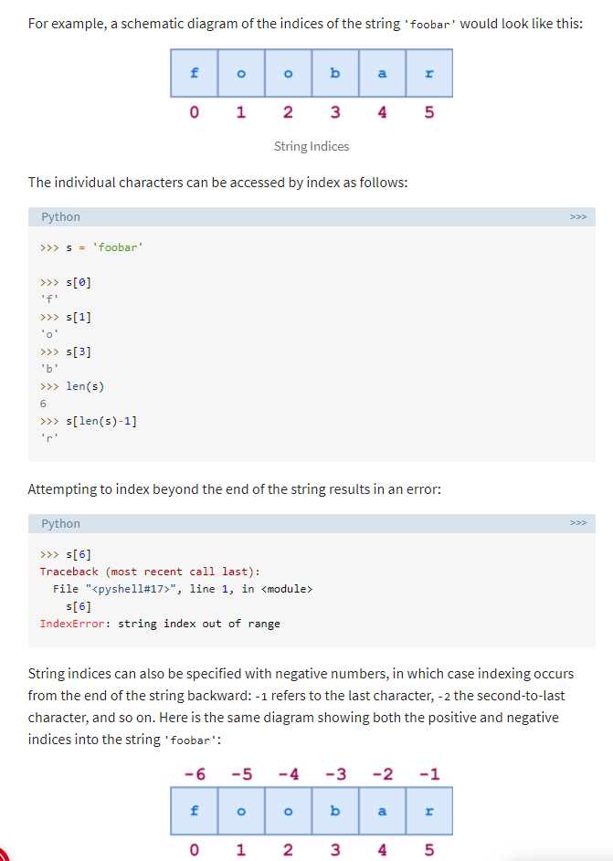
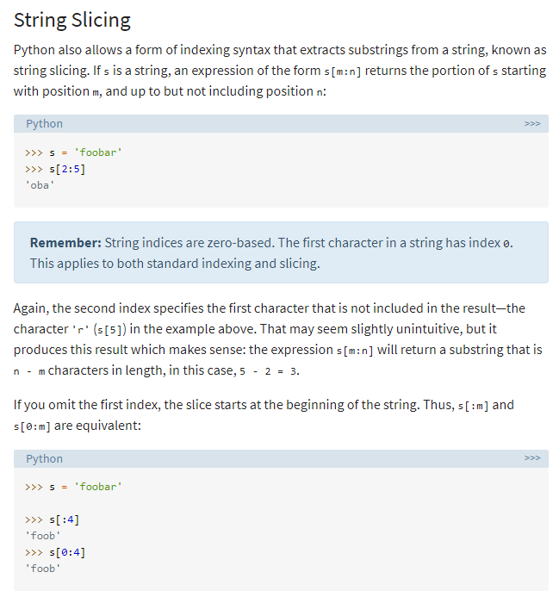

Slide 42
Quiz
다음 중 파이썬의 설명 중 잘못된 것은?
표준 파이썬에서 모듈 math는 따로 설치가 필요 없다.
함수 chr(정수)는 정수의 코드번호를 문자로 반환한다.
‘python’[0]의 결과는 ‘p’이다.
‘python’[::-1]의 결과는 ‘p’이다.

